Slide 1

Conclusiones
BIKES.CO

Slide 2
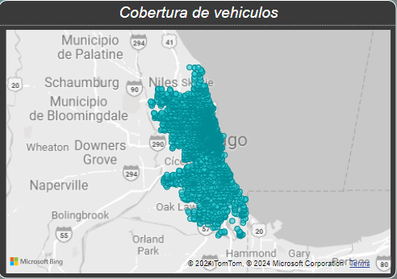
Conseguimos una gran cobertura por toda la ciudad de Chicago.
Las estaciones mas utilizadas se encuentran en una zona turística, esto indica que los usuarios utilizan el servicio como actividad recreativa.
La mayor cantidad de viajes fue realizada por usuarios que ya cuentan con una membresía

Slide 3
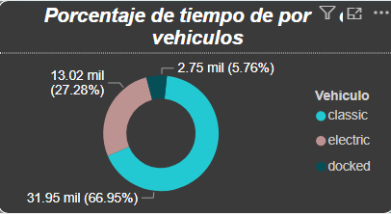
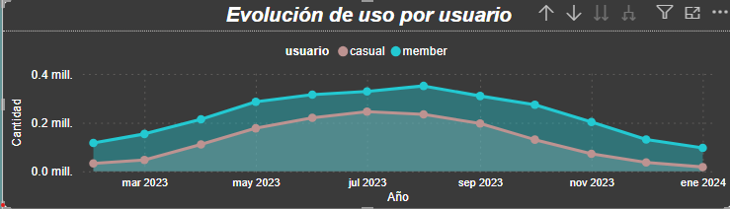
Los usuarios tienen preferencia por las bicicletas clasicas
En promedio se realizan 11,773 viajes por día.
Presentamos una tendencia a la alza en los meses mas calurosos , esto puede ser posible por periodos vacacionales y un clima agradable.

Slide 4
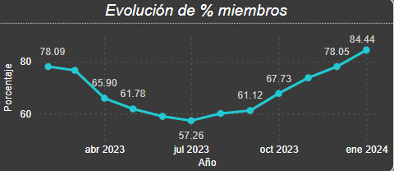
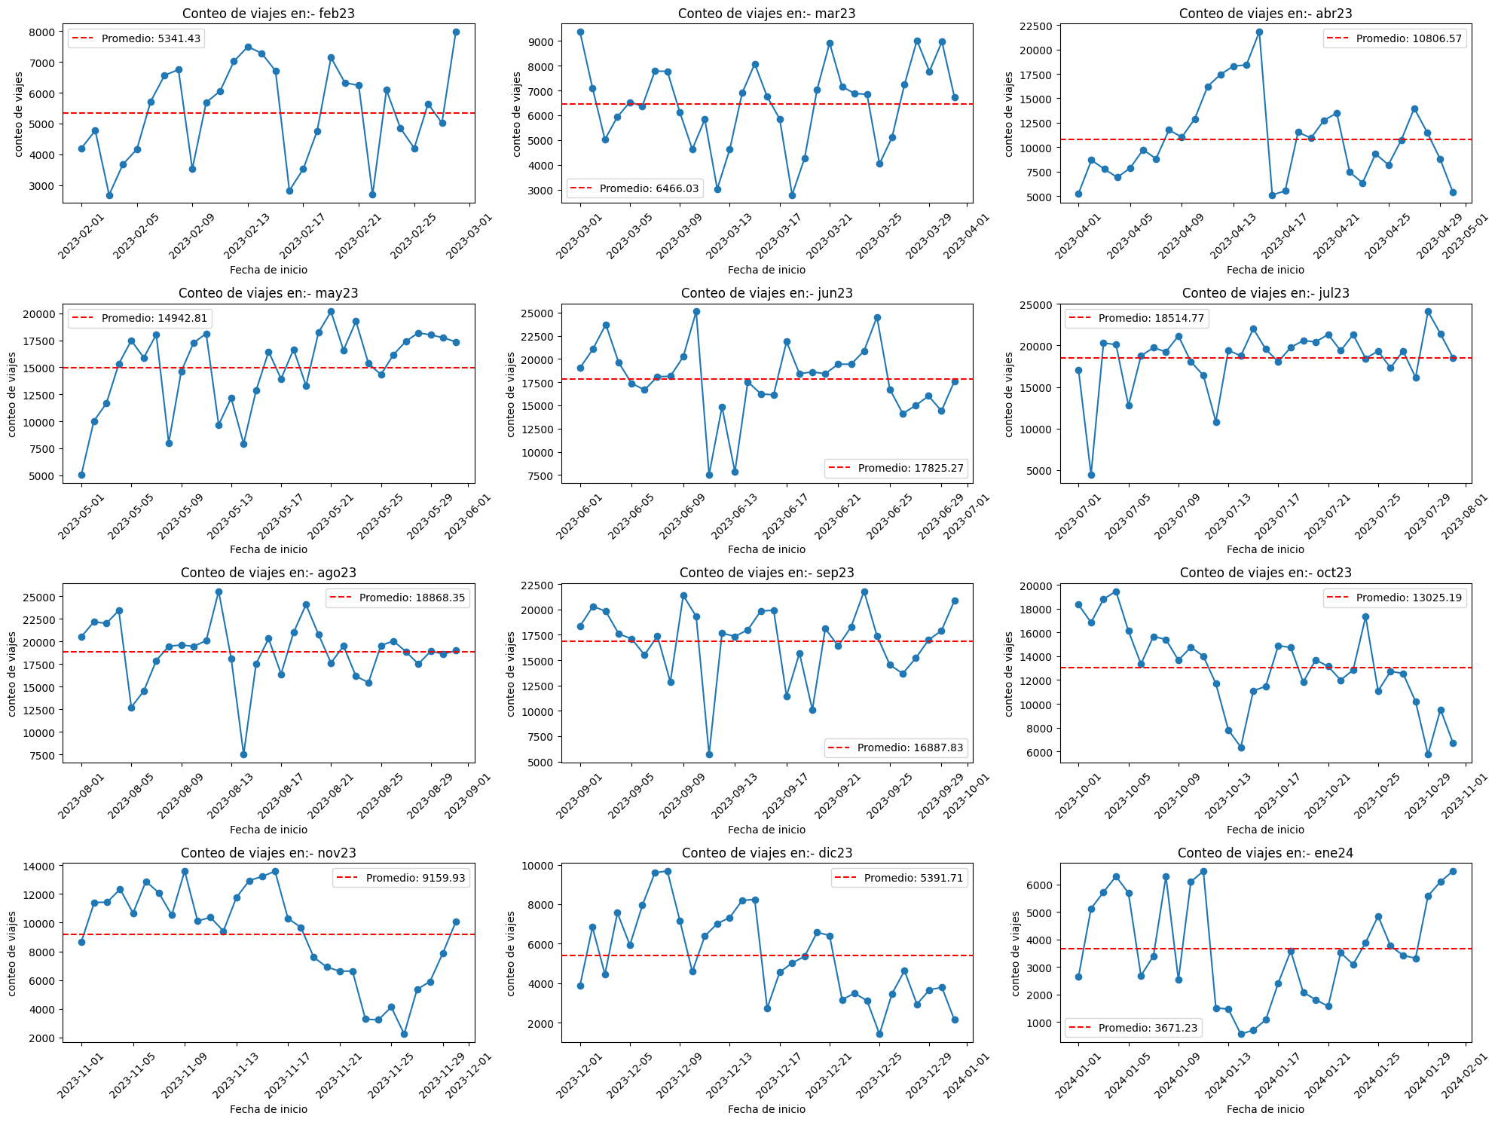
Las bicicletas tipo Docked no tuvieron mucha participación durante el año, esto es posible por el tipo de actividad que realizan los usuarios.
Los meses que mas se utilizo el servicio presentan una baja en relación con la cantidad de usuarios que tienen una membresía
El porcentaje anual de miembros es de 64.63%, siendo los miembros los que utilizan el servicio por menor tiempo.

Slide 5
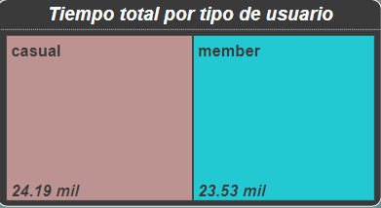
Son considerados viajes "Redondos" los que iniciaron y terminaron en la misma estación de servicio, los cuales representan el 4% de el total
Se pueden implementar campañas, carreras, promociones para incentivar la adquisición de una membresía.
Debemos trabajar en implementar un programa de lealtad para nuestros usuarios.

Slide 6
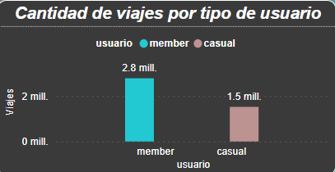
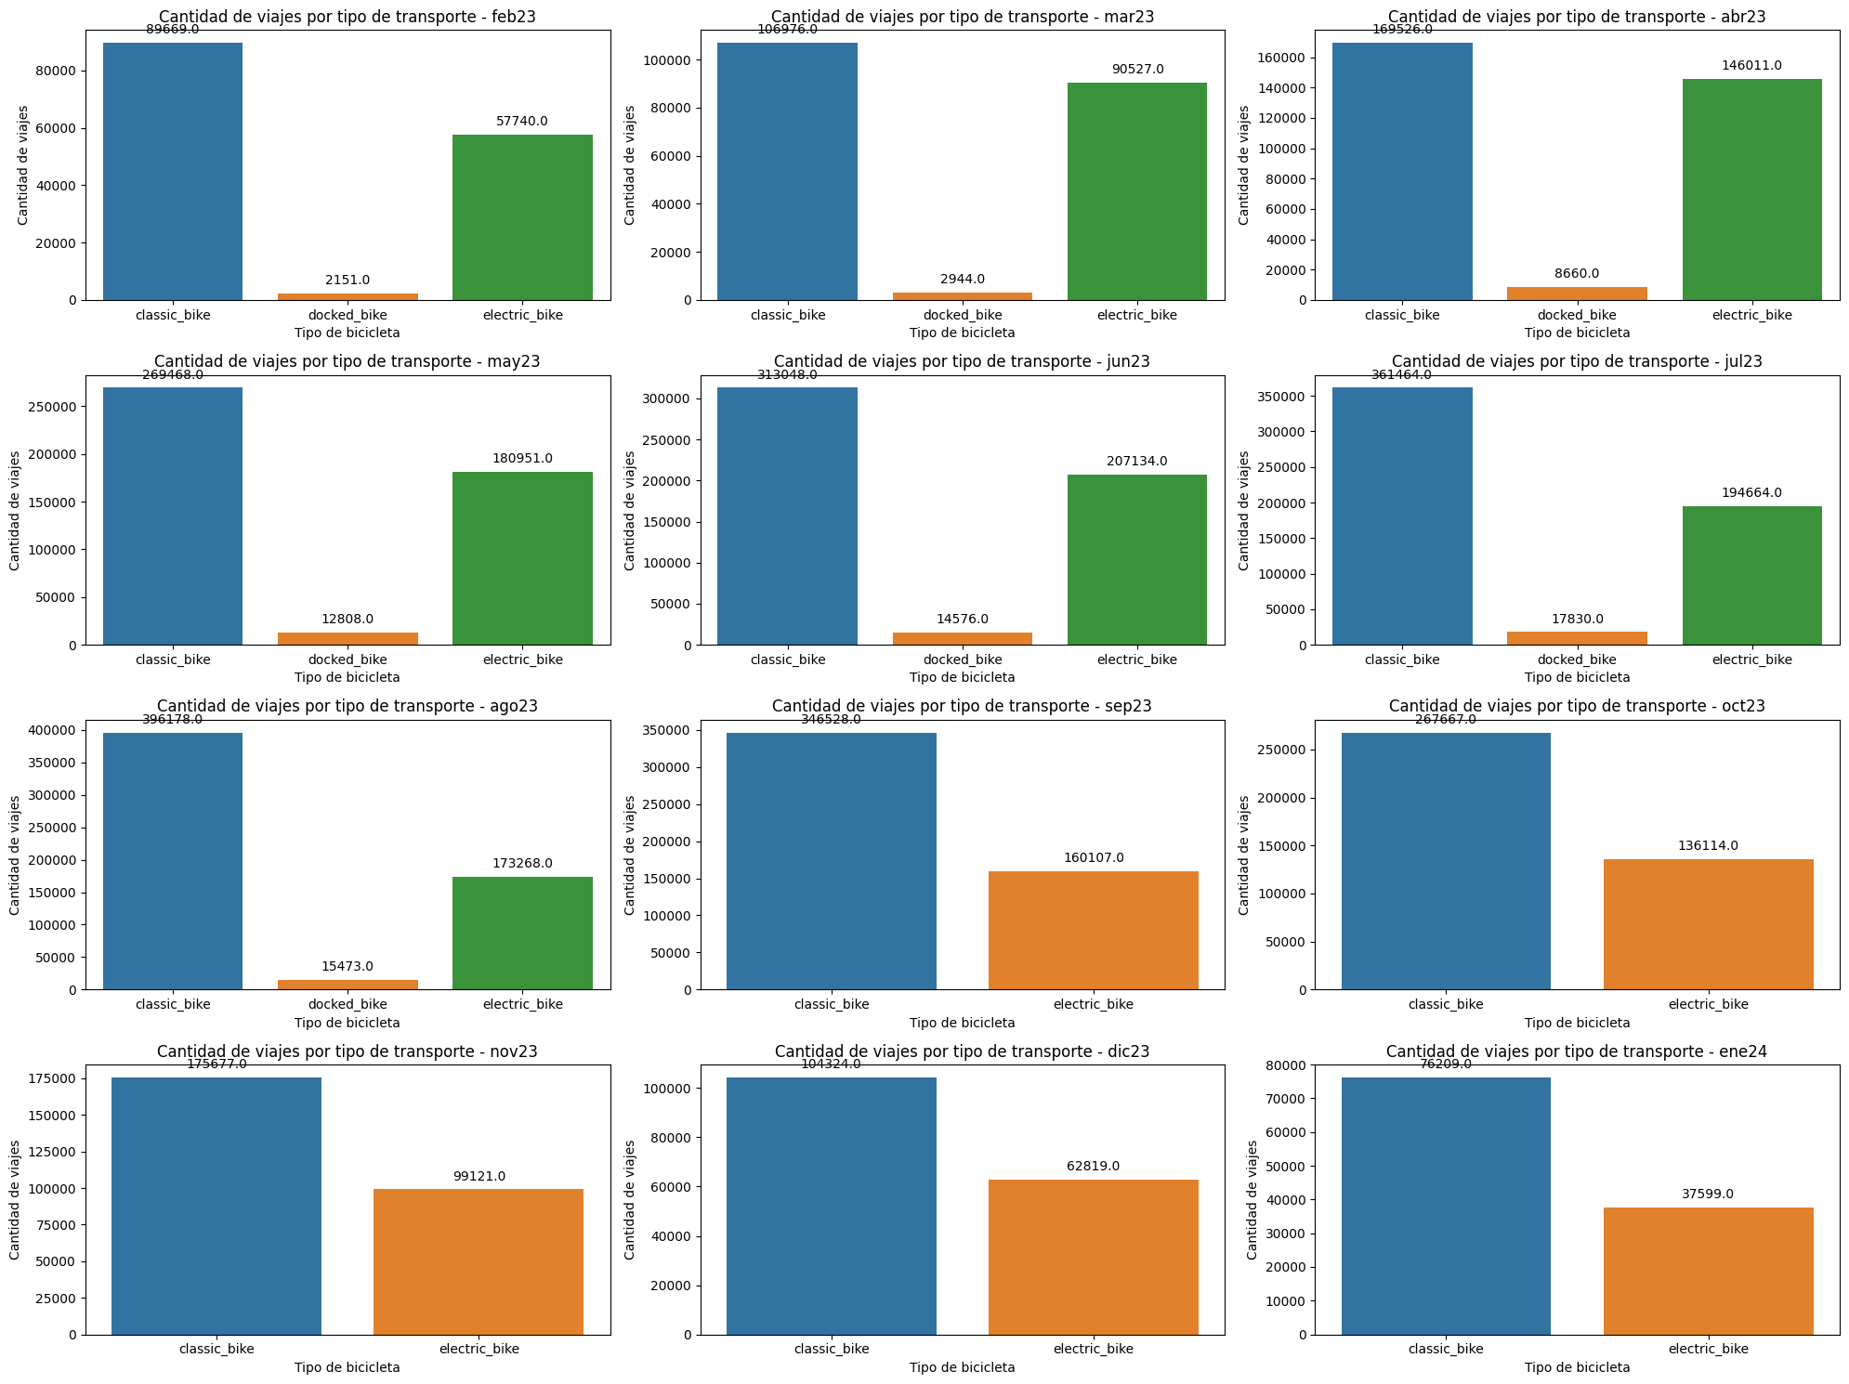
Se puede incrementar la tasa de tiempo de uso fomentando el uso de nuestras bicicletas mediante algún descuento o una recompensa, por tiempo de uso o km. recorridos, esto seria un factor de suma importancia para incrementar nuestras membresías.
Podemos analizar con el equipo de MKT el aumento de gastos publicitarios y considerar una posible mejora en el aumento, examinando la respuesta en cuestión al alcance cada publicidad

